Slide 1
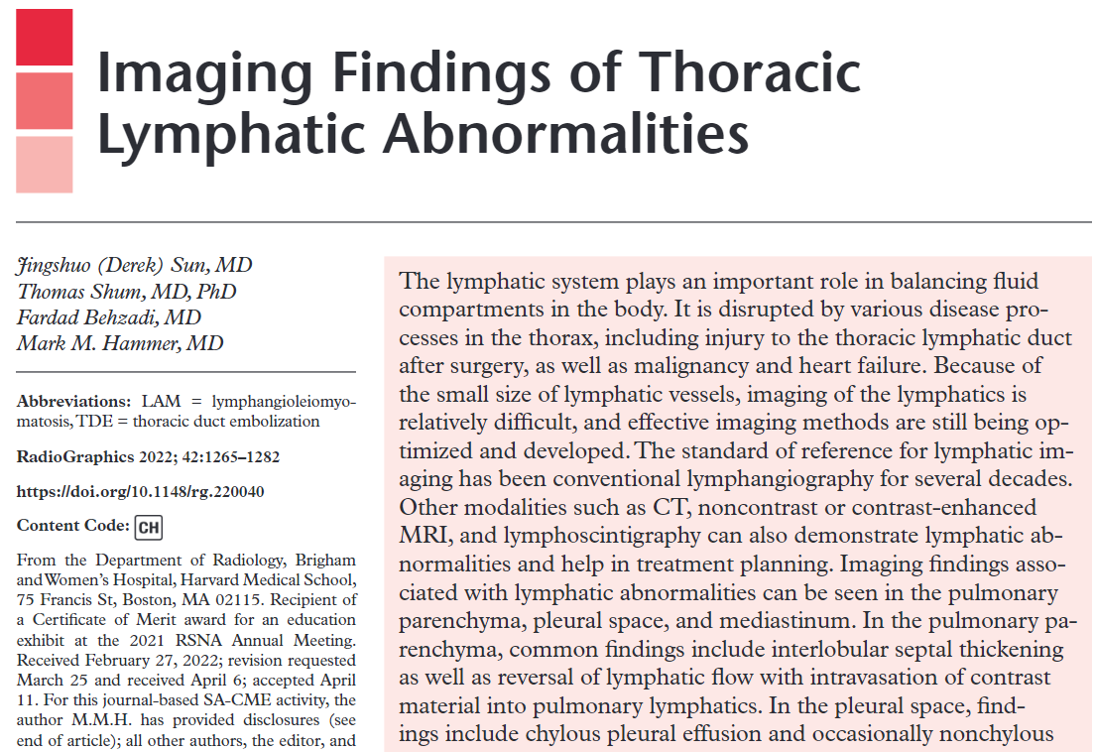
РЕЗУЛЬТАТЫ ВИЗУАЛИЗАЦИИ ПАТОЛОГИЙ ЛИМФАТИЧЕСКОЙ СИСТЕМЫ ГРУДНОЙ КЛЕТКИ Часть 1
Федеральное государственное бюджетное образовательное учреждение высшего образования «Красноярский государственный медицинский университет имени профессора В.Ф. Войно-Ясенецкого»
Кафедра лучевой диагностики ИПО
Выполнила:
ординатор кафедры лучевой диагностики ИПО
Лукьяненко Полина Ивановна
г. Красноярск, 2023

Slide 2
АКТУАЛЬНОСТЬ
Лимфатическая система играет важную роль в балансировании жидкости в организме
Лимфатическая система грудной полости может быть подвержена патологическим изменениям в связи с различными процессами: послеоперационными осложнениями, ЗНО и сердечной недостаточностью
Визуализация лимфатических сосудов относительно сложна, поэтому эффективные методы все еще оптимизируются и разрабатываются
Стандартным методом является лимфангиография
Дополнительные методы: КТ, МРТ, лимфосцинтиграфия

Slide 3
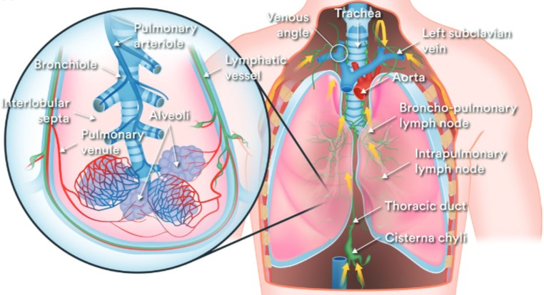
АНАТОМИЯ ЛИМФАТИЧЕСКОЙ СИСТЕМЫ
АЦИНУСЫ МЕЖДОЛЬКОВЫЕ ЛИМФАТИЧЕСКИЕ СОСУДЫ ИНТРАПУЛЬМОНАЛЬНЫЕ ЛУ БРОНХОПУЛЬМОНАЛЬНЫЕ ЛУ ТРАХЕОБРОНХИАЛЬНЫЕ ЛУ ПАРАТРАХЕАЛЬНЫЕ ЛУ БРОНХОМЕДИАСТИНАЛЬНЫЕ ЛИМФАТИЧЕСКИЕ СТВОЛЫ
ПРАВЫЙ ЛИМФАТИЧЕСКИЙ ПРОТОК
ЛЕВЫЙ ВЕНОЗНЫЙ УГОЛ

Slide 4
АНАТОМИЯ ЛИМФАТИЧЕСКОЙ СИСТЕМЫ
Грудной проток отвечает за отток лимфы из левой верхней части тела и всей нижней половины тела
Чаще это одиночный проток, восходящий справа, пересекающий срединную линию между Тh5 и Тh7 и впадающий в левый венозный угол
Нижний конец грудного протока образует цистерну, к которой подходят кишечный ствол, правый и левый поясничные стволы и ретроаортальные лимфатические узлы
Диаметр грудного протока составляет 0,5–2,0 мм краниально и 1,0–4,0 мм каудально

Slide 5
ПРИЧИНЫ НАРУШЕНИЯ ЛИМФОТОКА
Нормальный лимфоток (i) может быть нарушен вследствие:
повышенной проницаемости сосудистой стенки (ii)
травмы лимф. сосуда (iii)
замедленного тока лимфы (iv)
обструкции лимф. сосуда (v)
мальформации лимф. сосудов (vi)
перевязки лимф. сосудов (vii)

Slide 6
МЕТОДЫ ВИЗУАЛИЗАЦИИ ПАТОЛОГИИ ЛИМФАТИЧЕСКОЙ СИСТЕМЫ
Рентгенография
КТ нативная
КТ- лимфангиография с КУ
МР-лимфангиография нативная
МР-лимфангиография с КУ
Радионуклидные методы (Лимфосцинтиграфия , ОФЭКТ / КТ)
Лимфангиография с йодсодержащим жирорастворимым контрастным веществом

Slide 7
РЕНТГЕНОГРАФИЯ
Обычно является начальным диагностическим методом
Имеет ограниченную диагностическую специфичность
Чаще всего на рентгенографии возможно визуализировать отек легких и плевральный выпот

Slide 8
КТ
Метод широко применяется для диагностики патологии органов грудной полости
КТ относительно быстра, доступна и не ограничена противопоказаниями к МРТ
КТ обеспечивает хорошее пространственное разрешение и анатомический обзор
КТ позволяет выявить наличие патологий лимфатической системы и связанных с ними изменений паренхимы легких, а также локализовать уровень плеврального выпота

Slide 9
Мужчина, 65 лет А- расширенный грудной проток (стрелка) В- цистерна грудного протока (зеленая стрелка), правый поясничный лимфатический ствол (фиолетовая стрелка)
КТ ОГП С КОНТРАСТНЫМ УСИЛЕНИЕМ, КОРОНАРНАЯ ПЛОСКОСТЬ, РАСШИРЕННЫЙ ГРУДНОЙ ПРОТОК

Slide 10
КТ-ЛИМФАНГИОГРАФИЯ С КОНТРАСТИРОВАНИЕМ
КТ-лимфангиография - это метод визуализации, основанный на контрастировании лимфатических сосудов
Процедура включает в себя двустороннее инъекционное введение йодсодержащего контрастного вещества в паховые лимфатические узлы под контролем УЗИ
Общий объем вводимого контрастного вещества составляет 0,4 мл/кг массы тела

Slide 11
КТ-ЛИМФАНГИОГРАФИЯ С КОНТРАСТИРОВАНИЕМ
Для контроля контрастирования проводится КТ на уровне диафрагмы примерно через 5 минут после введения контрастного вещества
Когда контраст достигает цистерны грудного протока, выполняется КТ органов грудной клетки для оценки оттока лимфы и возможных вариантов оперативного доступа
Необходимое время от введения контрастного вещества до визуализации грудного протока занимает от 2 до 27 минут
Для полной визуализации грудного протока обычно требуется провести от двух до четырех серий компьютерных томографий

Slide 12
КТ-ЛИМФАНГИОГРАФИЯ С КОНТРАСТИРОВАНИЕМ: достоинства и недостатки
ДОСТОИНСТВА: -относительная простота метода -отсутствие магнитного поля, что позволяет использовать инъекционные иглы в КТ-интервенционном кабинете -используется контрастное вещество на водной основе, обладающее меньшей вязкостью, чем жирорастворимый контраст при обычной лимфангиографии
НЕДОСТАТКИ: -ионизирующее излучение -полуинвазивный характер

Slide 13
МР- ЛИФАНГИОГРАФИЯ
Нативная МР-лимфангиография проводится в режиме Т2-ВИ с жироподавлением
Используется для первоначального обследования лимфатического русла грудной полости, особенно перед планируемой эмболизацией грудных протоков
МР-лимфангиография лучше всего подходит для визуализации самого грудного протока и плеврального выпота
Преимущества включают в себя неинвазивный характер, трехмерную визуализацию и отсутствие ионизирующего излучения

Slide 14
Женщина, 56 лет. В анамнезе СКВ, ХСН и ХБП В плевральных полостях справа и слева определяется осумкованный плевральный выпот
МРТ ОГП, Т2ВИ, АКСИАЛЬНАЯ ПЛОСКОСТЬ
ДВУСТОРОННИЙ ВЫПОТНОЙ ПЛЕВРИТ

Slide 15
МР- ЛИМФАНГИОГРАФИЯ: достоинства и недостатки
ДОСТОИНСТВА:
- Отсутствие ионизирующего излучения
- В некоторых случаях возможна визуализация патологического лимфотока
НЕДОСТАТКИ:
- Затруднена визуализация лимфатических сосудов малого калибра
- Затруднена визуализация лимфатического русла в послеоперационных исследованиях в связи с наличием артефактов от шовного материала и газа в полостях тела

Slide 16
МР- ЛИМФАНГИОГРАФИЯ С КОНТРАСТИРОВАНИЕМ
Методика контрастной МР-лимфангиографии:
Разведенное гадолиниевое контрастное вещество вводится в паховые лимфатические узлы под контролем УЗИ или внутрикожно в межпальцевые промежутки обеих стоп
Проводится исследование в режиме Т1ВИ
Этот метод используется для картирования лимфатических узлов и локализации патологического оттока лимфы

Slide 17
МР- ЛИМФАНГИОГРАФИЯ С КОНТРАСТИРОВАНИЕМ
Для выполнения динамической МРТ, одновременно с введением контраста выполняется несколько коротких (по 20с) Т1-градиентных последовательностей, пока контрастное вещество не достигнет венозного угла
При межпальцевом методе контрастирования пациенты совершают активные движения ногами в течение 3-5 минут от ведения контраста и после этого проводится МРТ Т1ВИ
Вымывание контраста из лимфатических узлов обычно происходит через 15-30 минут

Slide 18
МР- ЛИМФАНГИОГРАФИЯ С КОНТРАСТИРОВАНИЕМ: достоинства и недостатки
ДОСТОИНСТВА:
-По сравнению с нативной МРТ, контрастная МР-лимфангиография позволяет оценить функцию лимфатической системы
НЕДОСТАТКИ:
-Полуинвазивный характер

Slide 19
ЛИМФОСЦИНТИГРАФИЯ
Проводится для оценки известных или предполагаемых нарушений лимфотока и для локализации сторожевых лимфатических узлов при стадировании ЗНО
Методика основывается на введении РФП в межпальцевые промежутки конечностей
Сцинтиграфия проводится через 10 минут после введения РФП и выполнения пациентом физических упражнений
Отсроченная визуализация может быть выполнена от 30 минут до 4 часов

Slide 20
ЛИМФОСЦИНТИГРАФИЯ
Используются РФП на основе технеция ^{99m}Tc : сернистый коллоид технеция 99m (^{99m}Tc) или ^{99m}Tc-тилманоцепт (РФП Lymphoseek)
Стандартной методикой является планарная лимфосцинтиграфия, но для лучшей визуализации требуется проведение ОФЭКТ / КТ

Slide 21
ЛИМФОСЦИНТИГРАФИЯ: достоинства и недостатки
ДОСТОИНСТВА:
- Продолжительная и легко воспроизводимая визуализация лимфотока, возможность визуализации неизмененных лимфатических сосудов и узлов
НЕДОСТАТКИ:
- Низкое пространственное разрешение и ионизирующее излучение

Slide 22
Женщина, 55 лет. Через 10 минут после внутрикожного введения РФП- сернистого коллоида ^{99m}Tc в стопы (фиолетовые стрелки) Нормальное накопление радиофармпрепарата в ЛУ: паховых (зеленые стрелки), подвздошных (синие стрелки), забрюшинных (оранжевые стрелки) Слабая визуализация печени (желтая стрелка) указывает на связь между лимфатическими путями и венозным кровообращением Красная стрелка- соединение грудного протока с венозным углом
ЛИМФОСЦИНТИГРАФИЯ В ПЕРЕДНЕЙ ПРЯМОЙ ПРОЕКЦИИ. ОТЕК НИЖНИХ КОНЕЧНОСТЕЙ.

Slide 23
ЛИМФАНГИОГРАФИЯ С ЙОДСОДЕРЖАЩИМ ЖИРОРАСТВОРИМЫМ КОНТРАСТНЫМ ВЕЩЕСТВОМ
Лимфангиография с жирорастворимым контрастом остается стандартным методом во многих ЛПУ
Основой метода является введение этиодизированного масла (Липиодол) в паховые лимфатические узлы под контролем УЗИ или в межпальцевые промежутки после выполнения небольших разрезов
Для оценки распространения контраста по лимфатическим протокам проводится рентгеноскопия (до 1.5 часов)
Отсроченная визуализация возможна через сутки и более, поскольку контрастное вещество остается в лимфатических узлах в течение длительного времени

Slide 24
Женщина, 72 года. Состояние после септальной миэктомии. Гипертрофическая кардиомиопатия в анамнезе. A- сразу после введения контраста: контрастирование паховых лимфатических узлов B- через 40 минут : контрастирование забрюшинных (коричневая стрелка) и подвздошных лимфатических узлов (зеленые стрелки)
ЛИМФАНГИОГРАФИЯ В ПРЯМОЙ ПРОЕКЦИИ. ХИЛЕЗНЫЙ ВЫПОТ В ПОЛОСТЬ МАЛОГО ТАЗА

Slide 25
ЛИМФАНГИОГРАФИЯ С ЙОДСОДЕРЖАЩИМ ЖИРОРАСТВОРИМЫМ КОНТРАСТНЫМ ВЕЩЕСТВОМ
ДОСТОИНСТВА:
- Хорошая двумерная визуализация основных ЛУ
- Возможность локализации мест истечения лимфы
НЕДОСТАТКИ:
- Высокая вероятность жировой эмболии сосудов малого круга кровообращения
- Вероятность повреждения лимфатических сосудов и экстравазация контраста
- Трудности в выполнении межпальцевого контрастирования
- Высокая вероятность раневой инфекции

Slide 26
СПАСИБО ЗА ВНИМАНИЕ!
КОНЕЦ 1 ЧАСТИ ПРОДОЛЖЕНИЕ СЛЕДУЕТ

